Slide 1
PBB – Product Backlog Building
Gestão de Vendas
Realizar Registro de Vendas
Registrar Vendas
Consultar Vendas
Realizar Acesso ao Sistema
Realizar Registro de Veículos
Realizar Cadastro de Produtos
Realizar Registro de Clientes
Realizar Geração de Planilhas
Criar Especificações Técnicas; Criar Tabela do Banco de Dados; Criar Roteiro de Testes; Realizar Teste Funcional; Fazer a Homologação
Adicionar Veículo
Alterar Veículo
Consultar Veículo
Remover Veículo
Efetuar Acesso
Remover Usuário
Alterar Usuário
Criar Especificações Técnicas; Criar Roteiro de Testes; Realizar Teste Funcional; Fazer a Homologação
Incluir Cliente
Alterar dados do Cliente
Consultar Cliente
Remover Cliente
Incluir Usuário
Gerar Planilha
Gerar Gráficos
Cadastrar Produto
Alterar Produto
Consultar Produto
Remover Produto

Slide 2
Escrita do Épico Gestão de Vendas
Eu, enquanto auxiliar de expedição, desejo realizar o armazenamento de dados do fluxo de vendas, para ter mais produtividade.
Eu, enquanto diretor, desejo obter análise de dados de vendas, para tomar decisões que norteiam a empresa.

Slide 3
Pontos de contato do auxiliar de expedição.
Inicia a jornada de trabalho às 7h
Realizo venda
Atualizo Cadastro de veículo
Agendo uma venda por telefone
Faço um Orçamento de venda por telefone
Almoço
Incluo um cliente no Sistema
Incluo um Veículo no Sistema
Realizo uma venda Orçada
Informo à direção o total da vendas diária de um produto até o momento
Confiro a volumetria de carga de um veículo
Imprimo o relatório do dia
Encerro o Expediente às 17h

Slide 4
Pontos de contato do Diretor.
Inicia a jornada de trabalho às 7h
Analiso relatório de Vendas do dia anterior
Negocio um contrato por telefone
Faço um Orçamento de venda por telefone
Almoço
Confiro a volumetria de carga de um veículo
Encerro o Expediente às 14h
Vou para minha casa
Analiso as vendas do dia

Slide 5
Funcionalidades
Sistema atual é lento.
Sistema permite Apenas 1 usuário realizando o processo
Sistema inseguro
Arquitetura WEB
Hospedagem em Nuvem, permitido alta disponibilidade
SGBD no Back-end, permitindo concorrência de acesso, confiabilidade e segurança
Realizar Registro de Vendas
Problemas
Funcionalidade
Benefícios

Slide 6
Funcionalidades
Modelo de dados atual não contempla informações úteis dos Veículos.
Dificuldade de consulta às informações do veículo
Nova modelagem de dados.
Ferramenta de busca completa.
Realizar Registro de Veículos
Problemas
Funcionalidade
Benefícios

Slide 7
Funcionalidades
Sistema atual é lento.
Modelo de dados atual não contempla informações úteis do Cliente
Processo para gerar Relatórios impressos e não intuitivos
Dicícil manutenção da base .
Arquitetura WEB
Hospedagem em Nuvem, permitido alta disponibilidade
SGBD no Back-end, permitindo concorrência de acesso, confiabilidade e segurança
Relatórios exportados para Planilhas, permitindo melhor análise dos dados.
Realizar Registro de Clientes
Problemas
Funcionalidade
Benefícios

Slide 8
Funcionalidades
Relatórios Impressos
Dificuldade de extrair informações analíticas
Processo para gerar Relatórios é lento
Consumo elevado de papéis
Arquitetura WEB
Hospedagem em Nuvem, permitido acesso remoto aos dados
Relatórios exportados para Planilhas, permitindo melhor análise dos dados.
Gerar planilhas de Vendas
Problemas
Funcionalidade
Benefícios

Slide 9
Técnica de priorização MoSCoW
Funcionalidades | MoSCoW | Prioridade
Realizar registro de Clientes | Should Have | 1
Realizar registro de Veículos | Should Have | 1
Realizar registro de Vendas | Must Have | 1
Gerar Planilha de Vendas | Should Have | 2
Realizar Login | Should Have | 3
Realizar Cadastro de Produtos | Could Have | 4

Slide 10
Revisão do nível de Confiança
Gerar Planilha de Vendas
Realizar registro de Vendas
aLTO
Realizar registro de Veículos
COMO FAZER
mÉDIO
Realizar Login
Realizar registro de Clientes
bAIXO
bAIXO
mÉDIO
aLTO
COMO FAZER

Slide 11
Revisão TÉCNICA DE NEGÓCIO E ux
$ EEE ♥
$$$ E ♥♥♥
$$$ E ♥♥♥
$$$ E ♥♥♥
$$$ E ♥♥♥
$$$ E ♥♥♥
Realizar Login de acesso
Registrar Venda
Cancelar Registro de Venda
Adicionar Veículo
Buscar Veículo
Alterar dados do Veículo
$ E ♥♥
$$$ E ♥♥♥
$$$ E ♥♥♥
$$$ E ♥♥♥
$ E ♥♥
Excluir dados do Veículo
Adicionar Cliente
Buscar Cliente
Alterar dados do Cliente
Excluir dados do Cliente

Slide 12
sequenciador
$$$ E ♥♥♥
$$$ E ♥♥♥
$$$ E ♥♥♥
Registrar Venda
Cancelar Registro de Venda
Adicionar Veículo
$$$ E ♥♥♥
$$$ E ♥♥♥
$ E ♥♥
Buscar Veículo
Alterar dados do Veículo
Excluir dados do Veículo
$$$ E ♥♥♥
$$$ E ♥♥♥
$ E ♥♥
Adicionar Cliente
Buscar Cliente
Excluir dados do Cliente
$ EEE ♥
Realizar Login de acesso

Slide 13
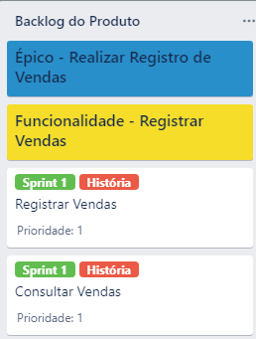
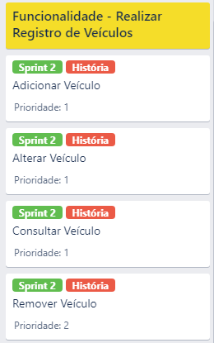
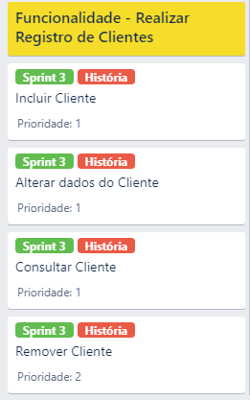
Product BackLog
ÉPICO – Realizar Registro de Vendas
Adicionar Veículo
Funcionalidade – Registrar Vendas
Registrar Vendas
Consultar Vendas
Funcionalidade – Realizar Registro de Veículos
Alterar dados do Veículo
Consultar Veículo
Remover Veículo
Funcionalidade – Realizar Registro de Clientes
Incluir Cliente
Alterar Dados do Cliente
Consultar Cliente
Remover Cliente
Sprint 1
Sprint 2
Sprint 3

